Slide 1
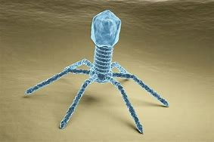
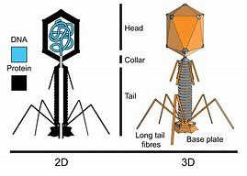
Université Mohamed Kheider –Biskra-
Faculté de sciences exactes et de sciences de la nature et de la vie
Département de sciences de la nature et de la vie
Chapitre 07:
Génétique des Bactériophages
Réalisé par: Dr. Benabdallah F.

Slide 2
Généralités sur les bactériophages
Définition
Les bactériophages sont des virus infectant spécifiquement les bactéries et ne possédant pas la capacité d’infecter les cellules eucaryotes.
Ils sont spécifiques d’une espèce bactérienne voire de quelques souches.
Ils sont présents en grande quantité là où des bactéries sont présentes. Les bactériophages sont donc présents dans l’ensemble de la biosphère : eaux, sols, plantes, alimentation, sur la peau, dans notre tube digestif, sur nos muqueuses.
La grande majorité (96%) des bactériophages appartient à l’ordre des Caudovirales (virus avec une queue) et sont le plus souvent des virus à ADN double brin, non enveloppés.

Slide 3
Structure et Morphologie
Ils sont constitués :
§ d’une capside protéique protégeant leur génome (ADN-ARN) ;
§ d’une queue de longueur variable ;
§ de fibres de queue permettant l’interaction du virus avec les récepteurs spécifiques de l’hôte. Ils mesurent en moyenne entre 24 et 200 nanomètres

Slide 4
Multiplication
Les bactériophages sont capables de présenter principalement deux types de cycles infectieux en fonction des informations codées dans leur génome et de l’état métabolique des cellules infectées.
Cycle lytique
Les bactériophages virulents détruisent la bactérie en détournant la machinerie bactérienne au profit de la synthèse protéique et génomique virale. Les protéines structurales virales et le génome viral sont produits en grande quantité, respectivement assemblées et encapsidé, aboutissant ainsi à la formation de virions matures. Au terme de ce processus lytique, la lyse bactérienne va libérer plusieurs dizaines de virions.

Slide 5
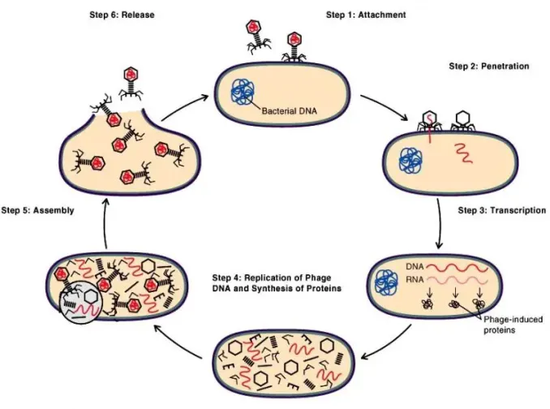

Slide 6
Cycle lysogénique
Le cycle lysogénique est propre aux bactériophages tempérés. Ces derniers ont la propriété d’intégrer leur génome au chromosome bactérien, sans altérer la viabilité bactérienne.
Le génome viral est répliqué à chaque division cellulaire et transmis à la descendance. Ces bactériophages peuvent donc conférer de nouvelles propriétés à la bactérie, bénéfiques ou non, comme des facteurs de virulence par exemple.
Ils peuvent en cas de stress physiologique (ex:irradiation UV), s’exciser du génome bactérien et débuter un cycle infectieux lytique.

Slide 7
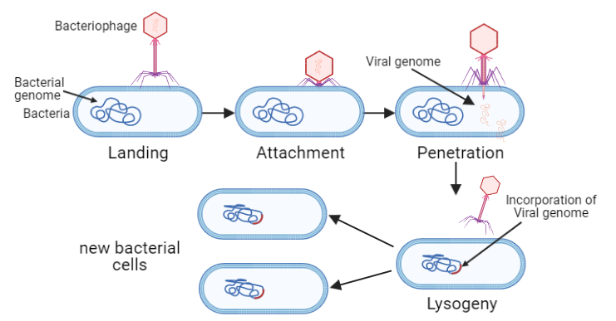

Slide 8
Bactériophage Lamda
Les particules du bactériophage λ contiennent de l'ADN double brin linéaire.
Pénétration du génome dans la cellule hôte
Lorsque λ infecte E. coli, l'ADN linéaire est injecté dans la cellule, où il est converti en une forme circulaire à l'aide de 12 bases non appariées à chaque extrémité de l'ADN. Ces séquences (sites cos) sont complémentaires les unes des autres et sont donc cohésives, c'est-à-dire qu'elles ont tendance à former des paires de bases les unes avec les autres, créant ainsi une molécule circulaire (liée de manière non covalente). L’action de l’ADN ligase dans la cellule scelle rapidement les entailles dans le cercle pour former une molécule d’ADN circulaire fermée de manière covalente.
Réplication de génome virale (bactériophage)
Cette molécule se réplique initialement dans le mode thêta. Ceci est essentiellement similaire à la réplication d’autres molécules circulaires telles que les plasmides. À un stade ultérieur de l'infection, on passe du mode thêta à la réplication en cercle roulant, ce qui donne une molécule d'ADN linéaire de plusieurs longueurs. A ce stade, des queues de phage et des têtes vides ont été produites.

Slide 9
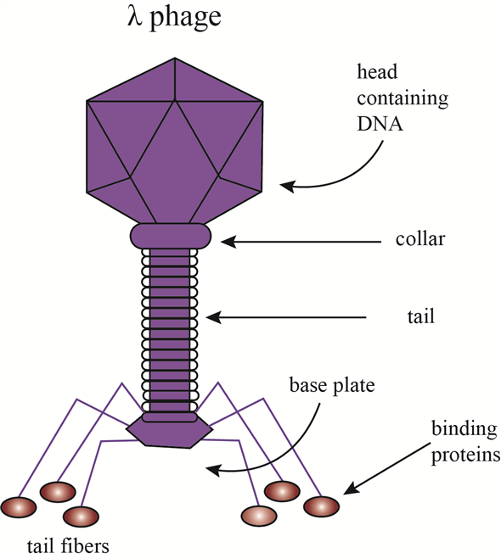
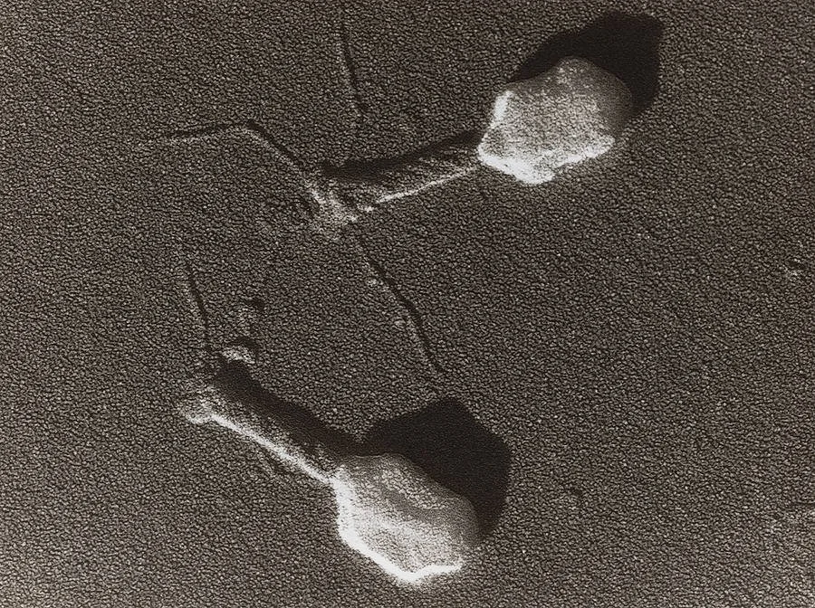

Slide 10
Réplication du génome de bactériophage

Slide 11
Empaquetage de l’ADN
L’encapsidation de l'ADN est déterminée par des séquences spécifiques, les sites cos.
Une protéine attachée à la tête du phage reconnaît un site cos dans la molécule d'ADN de longueurs multiples et initie l'empaquetage de l'ADN. Cela se poursuit jusqu'à ce que le site cos suivant soit atteint, lorsque la protéine coupe l'ADN à chaque site. Les deux brins sont coupés à des positions qui ne sont pas opposées l'une à l'autre. Il y a une distance de 12 bases entre les deux coupures, conduisant à une séquence de 12 nucléotides non appariés à chaque extrémité de l'ADN linéaire encapsidé. La tête est ensuite scellée, la queue préformée est ajoutée et les particules de phages matures sont libérées par lyse de la cellule.

Slide 13
Lysogénie (maintien à l’état prophage) ou lytique
λ est un phage tempéré. À l'état lysogène, l'ADN du phage est maintenu comme prophage et le cycle lytique est empêché par l'action d'un répresseur spécifique.
Si la voie lysogène est suivie, alors au lieu de se répliquer en mode thêta, l'ADN λ s'intégrera dans le chromosome hôte par recombinaison impliquant des séquences spécifiques sur le phage (attP) et le chromosome bactérien (attB). Ces deux séquences (attP et attB) possèdent une région courte (15 pb) identique, la séquence core.. Cette recombinaison se produit par recombinaison spécifique à un site et nécessite le produit du gène λ int (intégrase).
Lorsque le cycle lytique est induit, le produit d'un autre gène (xis) interagit avec Int pour modifier sa spécificité afin de pouvoir réaliser l'excision, conduisant à la formation d'un chromosome intact et une molécule de phage circulaire.

Slide 14
Structure des sites d'attachement de λ. (a) L'intégration nécessite une recombinaison spécifique au site entre attP (sur le phage) et attB (sur le chromosome). (b) Après intégration, les sites à chaque extrémité du prophage (attL et attR) ont la même séquence centrale (noire) que attP et attB mais des séquences flanquantes différentes.

Slide 15
Intégration et excision de l'ADN λ. (a) L'intégration se produit par recombinaison spécifique à un site, médiée par la protéine Int. (b) L'excision nécessite à la fois Int et Xis.

Slide 16
mécanismes de l’expression génétique en cascade chez les virus
Les premiers gènes, principalement concernés par la réplication, d’où proviennent les principaux transcrits précoces. Plus tard au cours de l’infection, nous trouvons l’expression des gènes tardifs responsables de la synthèse des protéines de la tête et de la queue et de la production de la particule de phage mature.
Peu de temps après l'infection, la transcription est initiée au niveau de deux promoteurs majeurs appelés promoteurs majeurs vers la gauche et vers la droite, PL et PR. Ces promoteurs sont reconnus très efficacement par l'ARN polymérase d'E. coli.
produit d'un gène précoce retardé, Q, qui est également un anti-terminateur, permet la transcription des gènes tardifs à partir d'un promoteur PR. Cela aboutit à la production d'une très grosse molécule d'ARNm qui contient les informations sur toutes les protéines de la tête et de la queue du phage, ainsi que d'autres produits nécessaires à l'empaquetage et à la maturation du phage.

Slide 17
Seuls quelques gènes sont exprimés immédiatement, parmi lesquels les gènes N et cro.
Le produit du gène N aide l'ARN polymérase à poursuivre la transcription.
le produit du gènes (cro) agit comme un répresseur des promoteurs précoces PL et PR, et empêche ainsi la poursuite de la synthèse des transcriptions précoces et retardées qui ne sont plus nécessaires. La répression de PL et PR par Cro joue également un rôle clé dans le switch lytique/lysogène.
Ces gènes « précoces et retardés » comprennent ceux qui permettent progression de la voie lytique.
-Pour que la voie alternative de lysogénie soit empruntée, la production de Q doit être réduite. Ceci est réalisé par CII, qui entraîne une inhibition de l'expression de Q et empêche ainsi l’expression des gènes lytiques tardifs. De plus, CII favorise la voie lysogène en activant le promoteur PI, dont le produit Int catalyse l'intégration du génome du phage dans le chromosome bactérien. Enfin, CII active le promoteur d'établissement de la répression PRE, pour produire du CI. CI arrête la transcription de PL et PR et régule sa propre transcription.

Slide 18
Références
Anthia MONRIBOT , Raphaëlle DELATTRE, Nicolas DUFOUR, Camille d’HUMIERES , Nathalie PONS-KERJEAN , Julie BATAILLE (2021) Les bactériophages en pratique clinique : suivez le guide ! De l’approvisionnement à l’administration. Centre National Hospitalier d’Information sur le Médicament, 79p.
Jeremy W. Dale and Simon F. Park (2010) Molecular Genetics of Bacteria, 5th edition,John Wiley & Sons, Ltd, 403 p.
Ido Golding, Seth Coleman, Thu V.P. Nguyen, Tianyou Yao, Decision Making by Temperate Phages, Editor(s): Dennis H. Bamford, Mark Zuckerman, Encyclopedia of Virology (Fourth Edition),Academic Press,2021,Pages 88-97.

